Slide 1
Sport Calendar
Mono Software Academy Bootcamp
Bruno Denisov, Dino Knežević ,Filip Todorović, Sebastian Tkalčić

Slide 2
Specifikacija
Web aplikacija za informacije o sportskim događajima u RH
mogućnost kreiranja novog sportskog događaja
mogućnosti najave svog dolaska na događaji ostavljanje recenzije o događaju
3 grupe korisnika - superuser, organizer, user

Slide 3
Korisnici
SuperAdmin
dodavanja, ažuriranje i brisanje podataka o korisniku i događaju
filtriranja korisnika i događaja po korisniku, nazivu događaja, vremenu održavanja, vrsti sporta, ocjeni
ostavljanje recenzija o događaju
najava dolaska na događaj i/ili potvrdu o tome je li posjetio događaj
Organizer
dodavanja, ažuriranje i brisanje podataka o događaju koji je on kreirao
filtriranja događaja po nazivu događaja, vremenu održavanja, vrsti sporta, ocjeni
ostavljanje recenzija o događaju
najava dolaska na događaj i/ili potvrdu o tome je li posjetio događaj

Slide 4
Korisnici
User
filtriranja događaja po nazivu događaja, vremenu održavanja, vrsti sporta, ocjeni
ostavljanje recenzija o događaju
najava dolaska na događaj i/ili potvrdu o tome je li posjetio događaj
Anonymous
filtriranja događaja po nazivu događaja, vremenu održavanja, vrsti sporta

Slide 5







Korištene tehnologije

Slide 6
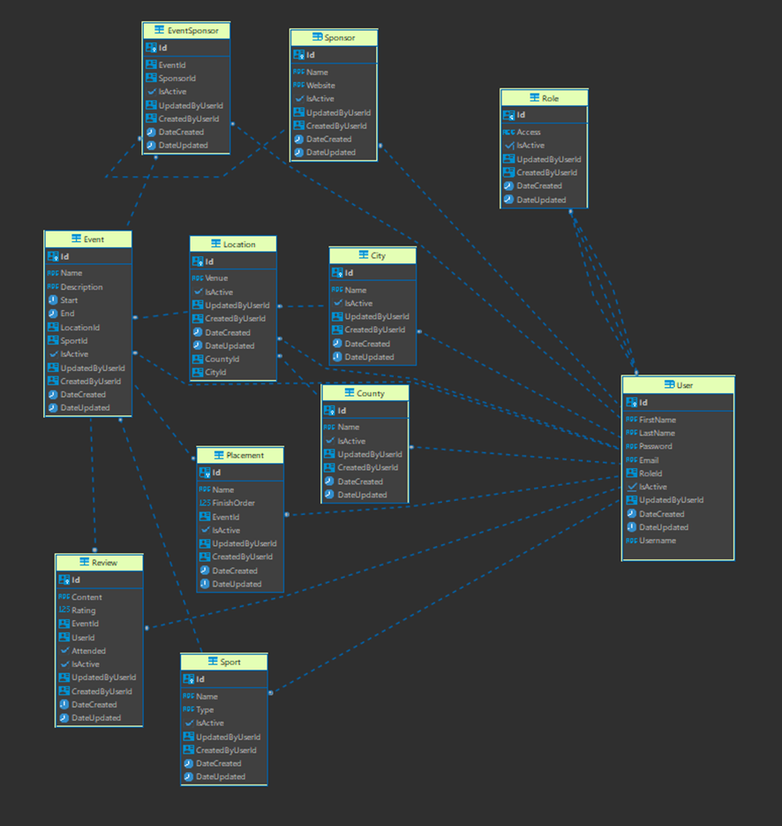
Dijagram baze podataka

Slide 7
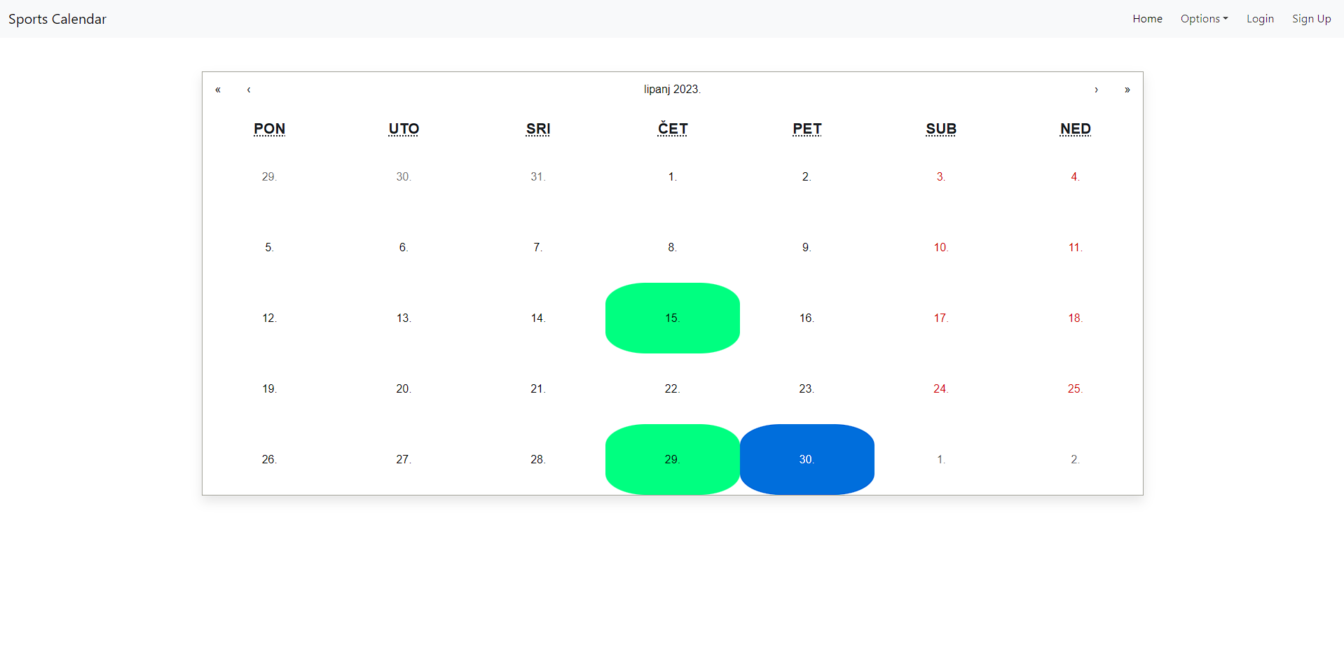
Prikaz aplikacije
Početna stranica – prikaz kalendara koji je popunjen događajima. Dani s događajima su označeni zelenom bojom.

Slide 8
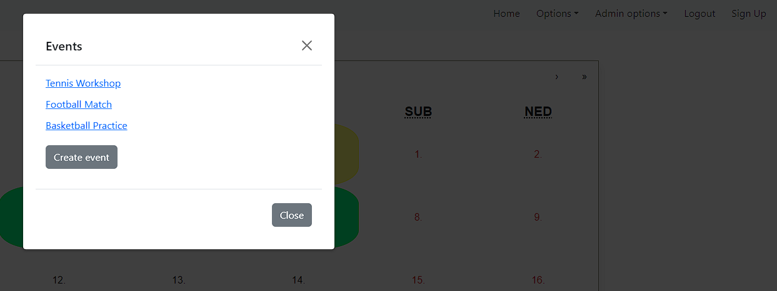
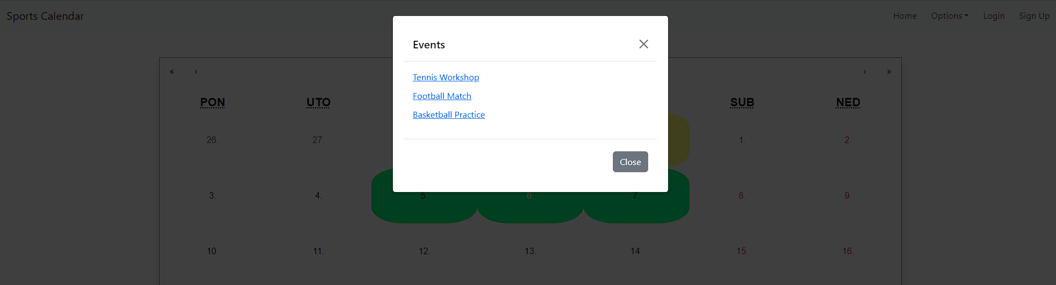
Autentifikacija i autorizacija
Izvršava se na serveru. Lozinke su sigurno spremljene korištenjem hash algoritma. Ovisno o ulozi korisnika, ograničavaju se ili dozvoljavaju mogućnosti aplikacije.

Slide 9
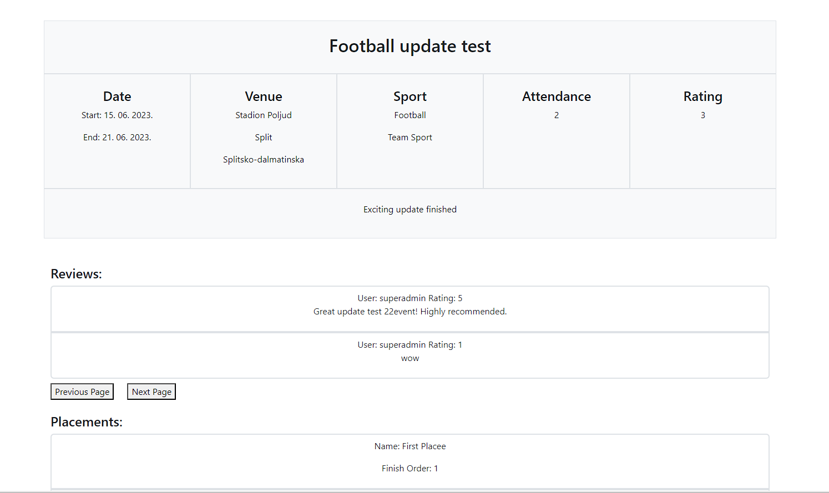

Slide 10
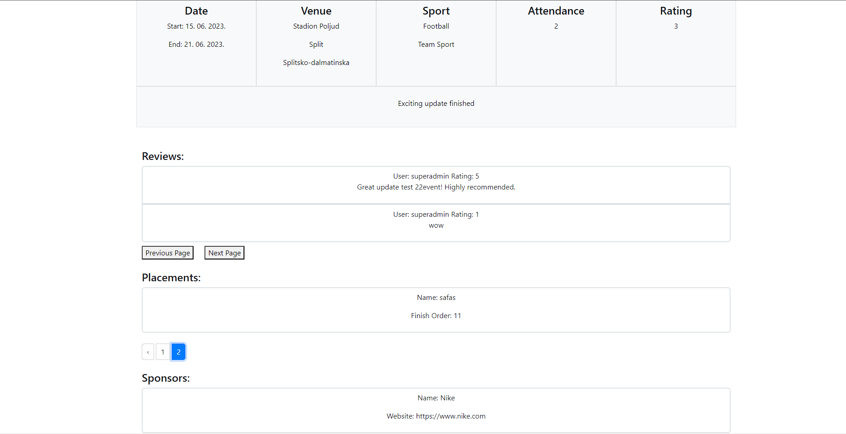

Slide 11
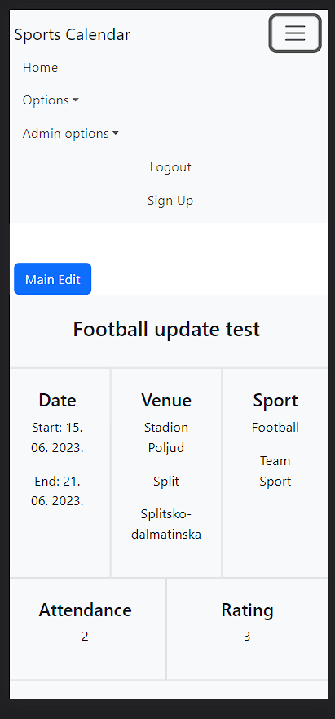
Responzivan dizajn

Slide 12
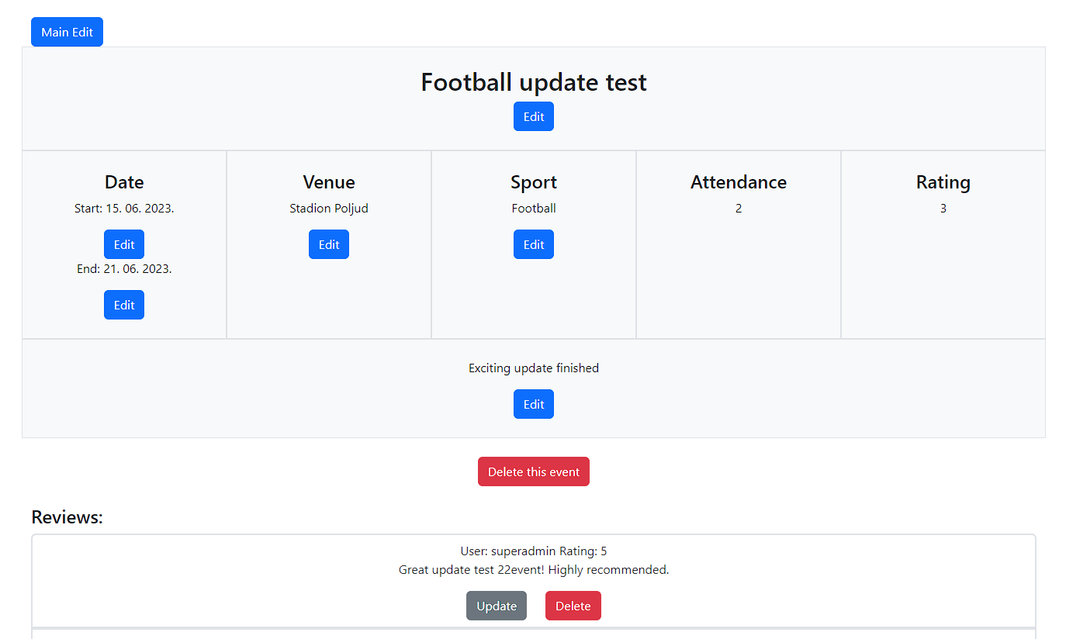
Jednostavno uređivanje
Ukoliko korisnik ima odgovarajuću ulogu(SuperAdmin ili Organizer koji je kreirao prikazani događaj), prikazuje se gumb koji omogućuje uređivanje. Klikom na gumb svaki element se može zasebno urediti, te su promjene vidljive istog trenutka.

Slide 13
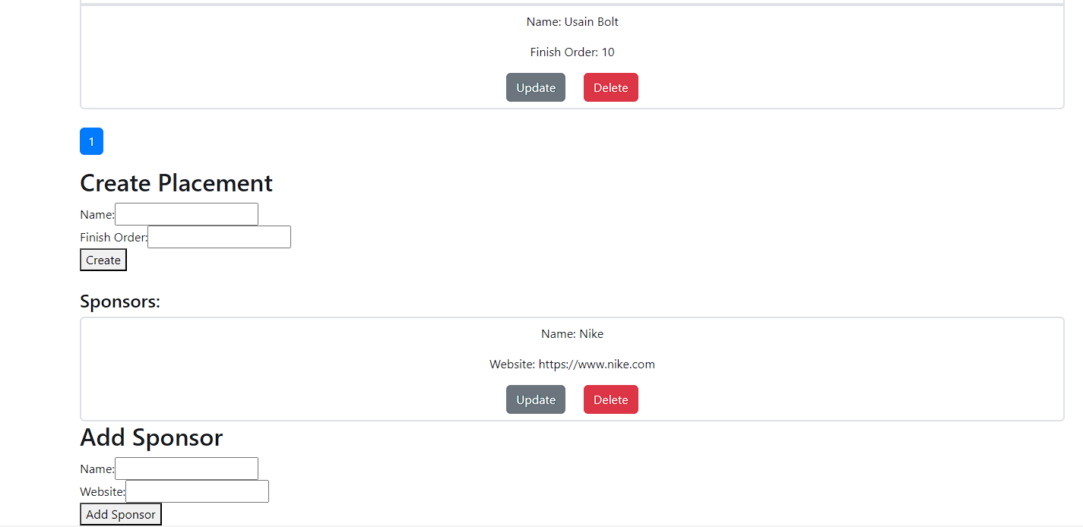

Slide 14
Hvala na pažnji!

